Slide 1


Basi di dati PARTE 3
Progetto Corsisti – Alfonso Maria Ferrara

Slide 2
INTRODUZIONE
Le operazioni da realizzare sono le seguenti:
1. Registrazione di una scuderia;
2. Inserimento dei dati di un’autovettura, compresi i componenti di cui è composta;
3. Aggiunta di un nuovo pilota ad un equipaggio;
4. Registrazione di un finanziamento per una scuderia;
5. Iscrizione di una vettura ad una gara;
6. Registrazione del risultato conseguito da ciascuna vettura iscritta ad una gara;
7. Verifica della possibilità di montare un componente su una vettura ;
8. Per ciascuna scuderia, stampare la somma totale dei finanziamenti ricevuti;

Slide 3
SPECIFICA
9. Stampa annuale delle scuderie che hanno partecipato al campionato compreso il numero di finanziamenti;
10. Visualizzare i piloti che hanno vinto nel «circuito di casa» (es: un pilota italiano che vince su un circuito italiano);
11. Per ciascuna scuderia, visualizzare la percentuale di gentleman driver di cui si compone l’equipaggio; 12. Stampa mensile dei costruttori compreso il numero di componenti che ha fornito;
13. Stampa della classifica finale dei punti conseguiti da tutte le vetture;
14. Stampa delle classifiche finali di punti per tipo di motore;
15. Stampare un report che elenchi ciascuna scuderia sulla base del rapporto punti/minuti di gara, mediando tra le macchine appartenenti a ciascuna scuderia;

Slide 4
Requisiti non funzionali
• (RV1): Non è possibile montare due componenti dello stesso tipo sulla stessa vettura.
• (RV2): La stessa vettura non può partecipare più di una volta alla stessa gara.
• (RV3): Un equipaggio non può essere composto da soli gentleman driver.

Slide 5
modifiche
Ho deciso al fine di una comprensione logica migliore di sostituire l’entita’ adesione che risultava obsoleta all’interno della tabella con la nuova denominazione partecipazione alla gara.
La stessa cosa ho fatto con sussido trasformato in finanziamento.

Slide 6
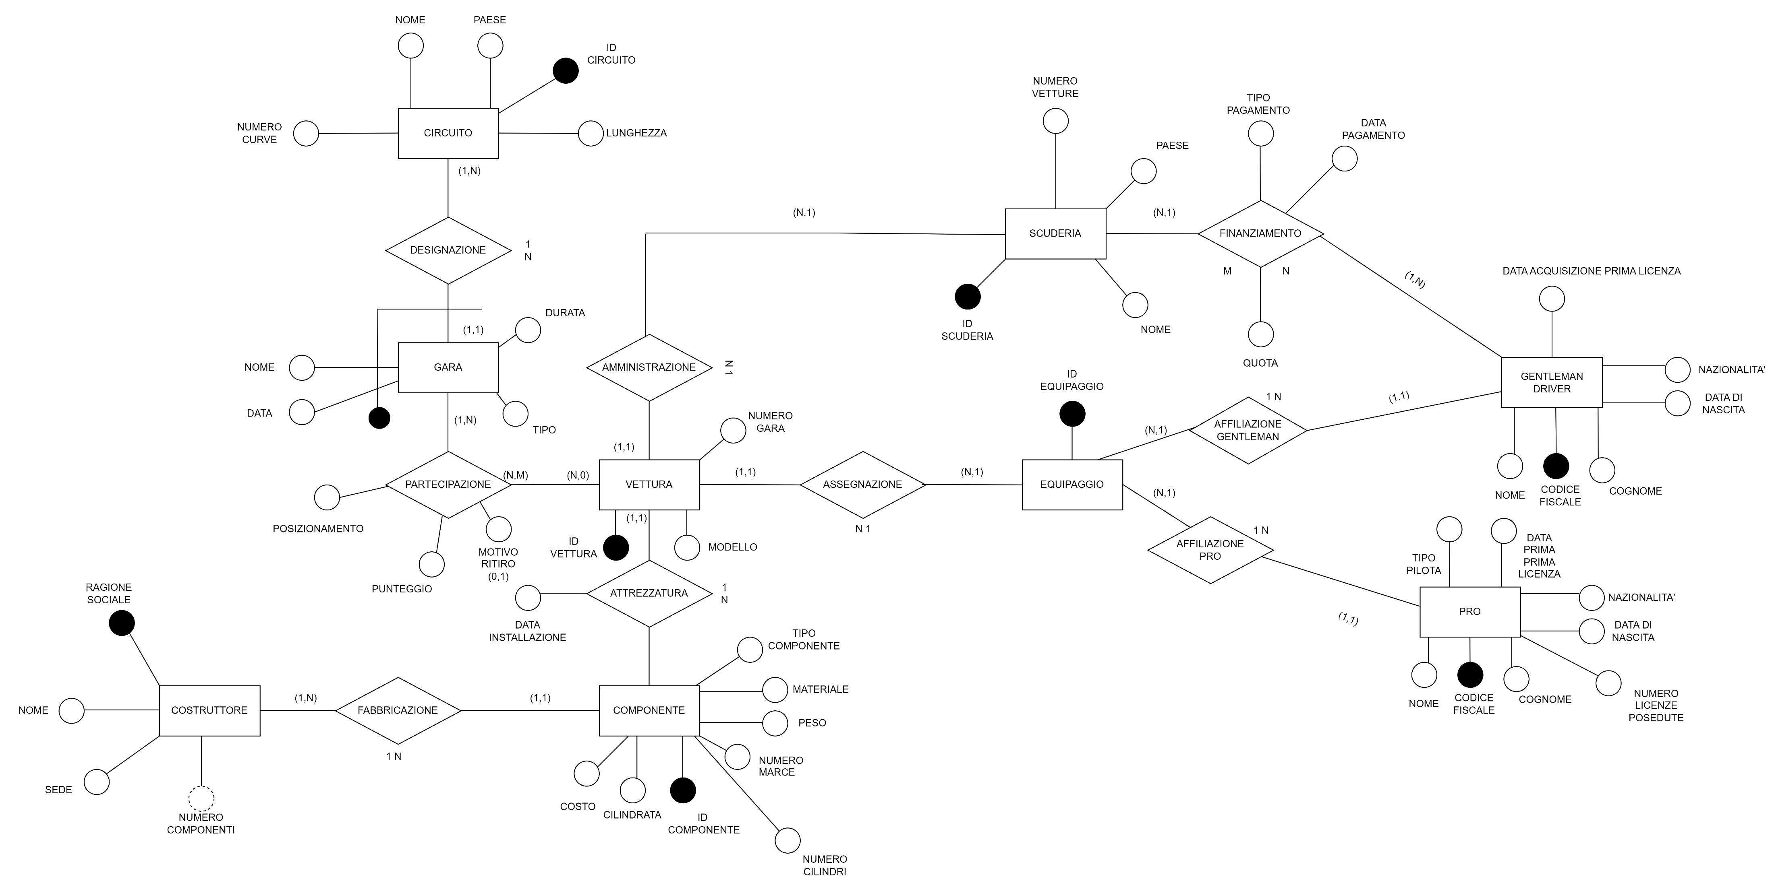

Slide 7
modifiche
Per implementare il database in base alle Query che mi sono state proposte ho deciso di optare per una nuova tabella chiamata Finanziamento.
CREATE TABLE Finanziamento ( Id_Scuderia INT, Codice_Fiscale VARCHAR(16), Importo DECIMAL(10, 2) NOT NULL, TipoPagamento VARCHAR(16) NULL, Data_Finanziamento DATE NOT NULL, FOREIGN KEY (Id_Scuderia) REFERENCES Scuderia(Id_Scuderia), FOREIGN KEY (Codice_Fiscale) REFERENCES GentlmanDriver(Codice_Fiscale));

Slide 8
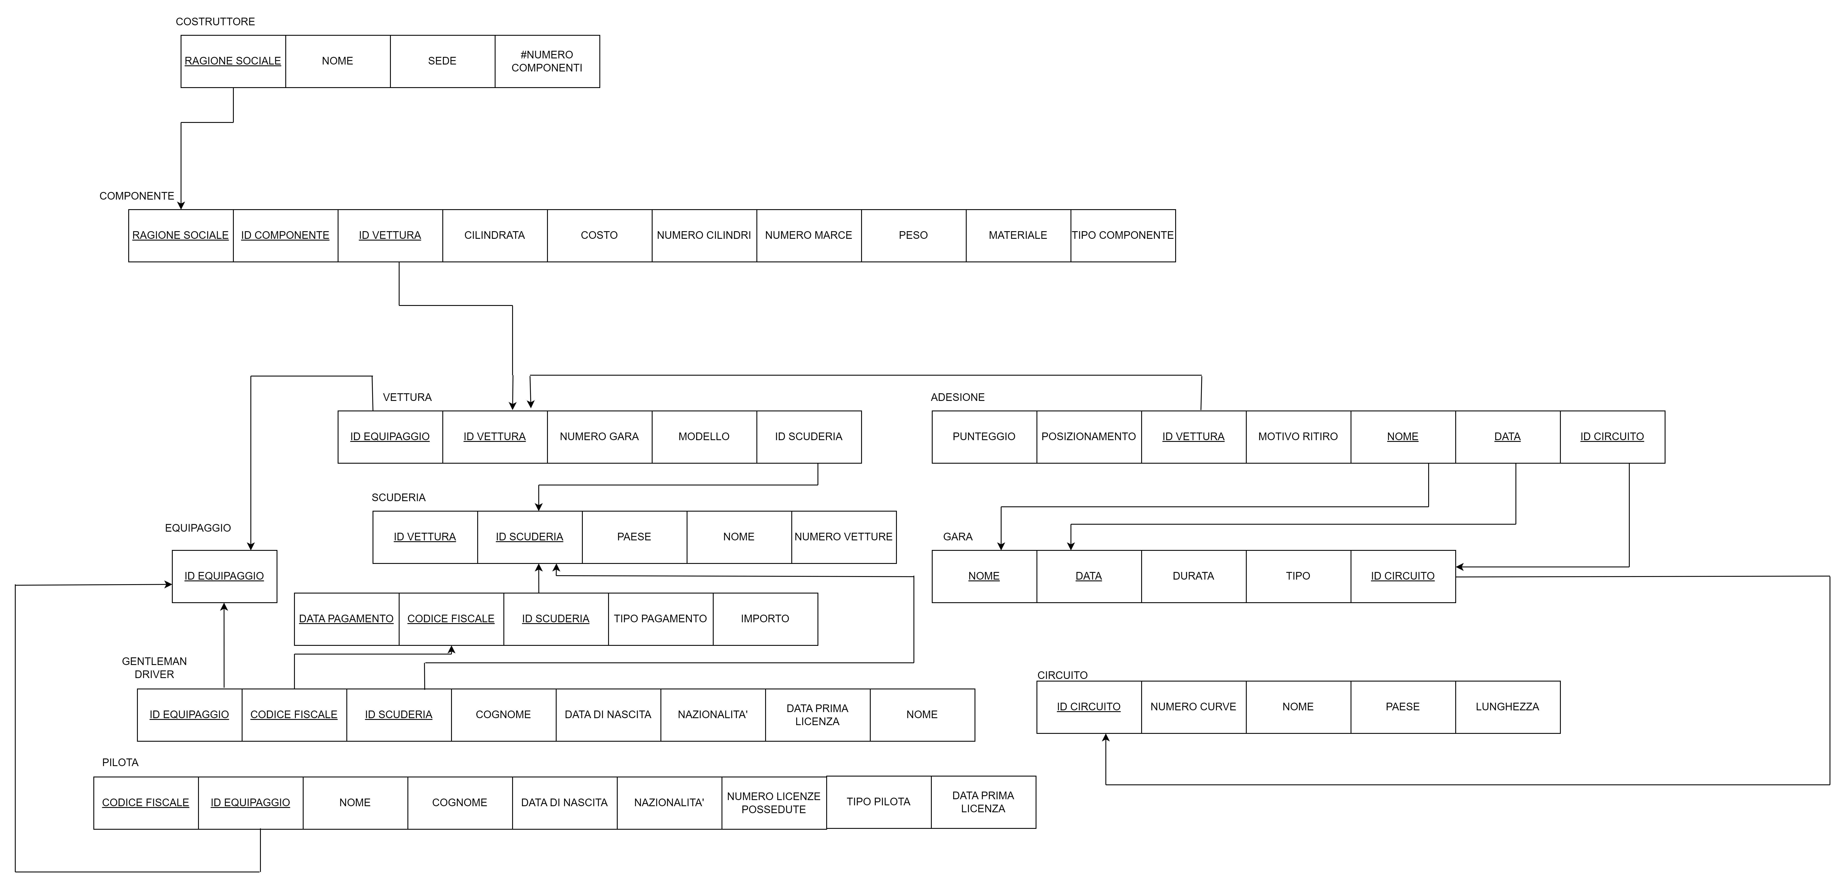

Slide 9
Nuove tabelle aggiornate e modificate con finanziamento
-- Creazione del databaseCREATE DATABASE IF NOT EXISTS Campionato;-- Selezione del databaseUSE Campionato;-- Tabella per gli equipaggiCREATE TABLE Equipaggio ( Id_Equipaggio INT PRIMARY KEY AUTO_INCREMENT);-- Tabella per i costruttoriCREATE TABLE Costruttore ( RagioneSociale VARCHAR(30) PRIMARY KEY, nome VARCHAR(100) NOT NULL, sede VARCHAR(100) NOT NULL, NumeroComponenti INT (3) NOT NULL);-- Tabella per le scuderieCREATE TABLE Scuderia ( Id_Scuderia INT PRIMARY KEY AUTO_INCREMENT, NumeroVetture INT(2) NOT NULL, Paese VARCHAR(15) NOT NULL, Nome VARCHAR(30) NOT NULL);-- Tabella per i circuitiCREATE TABLE Circuito ( Id_Circuito INT(3) PRIMARY KEY, nome VARCHAR(100) NOT NULL, paese VARCHAR(100) NOT NULL, lunghezza DECIMAL(10, 2) NOT NULL, numero_curve INT(2) NOT NULL);-- Tabella per le gareCREATE TABLE Gara ( nome VARCHAR(100) NOT NULL, data DATE NOT NULL, Id_Circuito INT(3), CONSTRAINT PK_Gara PRIMARY KEY (nome, data, Id_Circuito), tipo_gara ENUM('asciutta', 'bagnata') NOT NULL, DurataOre DECIMAL(5, 2) NOT NULL, FOREIGN KEY (Id_Circuito) REFERENCES Circuito(Id_Circuito));-- Tabella per le vettureCREATE TABLE Vettura ( Id_Vettura INT PRIMARY KEY AUTO_INCREMENT, Id_Equipaggio INT(4), numero_gara INT NOT NULL, modello_veicolo VARCHAR(100) NOT NULL, Id_Scuderia INT, FOREIGN KEY (Id_Scuderia) REFERENCES Scuderia(Id_Scuderia), FOREIGN KEY (Id_Equipaggio) REFERENCES Equipaggio(Id_Equipaggio));-- Tabella per i componentiCREATE TABLE Componente ( CodiceComponente INT (4) PRIMARY KEY, RagioneSociale VARCHAR(30), Id_Vettura INT, Cilindrata INT (5) NULL, tipo_componente ENUM('telaio', 'cambio', 'motore') NOT NULL, tipo_motore ENUM('turbo', 'aspirato') NULL, costo DECIMAL(10, 2) NOT NULL, NumeroCilindri INT (5) NULL, NumeroMarcie INT CHECK (NumeroMarcie BETWEEN 6 AND 7), Peso DECIMAL (6, 2) NULL, Materiale VARCHAR(10) NULL, FOREIGN KEY (RagioneSociale) REFERENCES Costruttore(RagioneSociale), FOREIGN KEY (Id_Vettura) REFERENCES Vettura(Id_Vettura));-- Tabella per i pilotiCREATE TABLE Piloti ( Codice_Fiscale CHAR(16) PRIMARY KEY, Id_Equipaggio INT(4), nome VARCHAR(100) NOT NULL, cognome VARCHAR(100) NOT NULL, data_nascita DATE NOT NULL, nazionalita VARCHAR(100) NOT NULL, numero_licenze INT (2) NOT NULL, tipo_pilota ENUM('pro', 'am') NOT NULL, data_primalicenza DATE NOT NULL, FOREIGN KEY (Id_Equipaggio) REFERENCES Equipaggio(Id_Equipaggio));-- Tabella per partecipazioneCREATE TABLE Partecipazione ( Id_Vettura INT, nome VARCHAR(100) NOT NULL, data DATE NOT NULL, Id_Circuito INT(3), MotivoRitiro ENUM ('incidente', 'squalifica', 'guasto') NULL, Posizionamento INT(2) NULL, CONSTRAINT FK_Partecipazione FOREIGN KEY (nome, data, Id_Circuito) REFERENCES Gara (nome, data, Id_Circuito), FOREIGN KEY (Id_Vettura) REFERENCES Vettura(Id_Vettura));-- Tabella per i piloti gentiluominiCREATE TABLE GentlmanDriver ( Codice_Fiscale CHAR(16) PRIMARY KEY, Id_Equipaggio INT(4), Id_Scuderia INT , nome VARCHAR(100) NOT NULL, cognome VARCHAR(100) NOT NULL, data_nascita DATE NOT NULL, nazionalita VARCHAR(100) NOT NULL, data_primalicenza DATE NOT NULL, FOREIGN KEY (Id_Equipaggio) REFERENCES Equipaggio(Id_Equipaggio), FOREIGN KEY (Id_Scuderia) REFERENCES Scuderia(Id_Scuderia));-- Tabella per i finanziamentiCREATE TABLE Finanziamento ( Id_Scuderia INT, Codice_Fiscale VARCHAR(16), Importo DECIMAL(10, 2) NOT NULL, TipoPagamento VARCHAR(16) NULL, Data_Finanziamento DATE NOT NULL, FOREIGN KEY (Id_Scuderia) REFERENCES Scuderia(Id_Scuderia), FOREIGN KEY (Codice_Fiscale) REFERENCES GentlmanDriver(Codice_Fiscale));

